Slide 1
Bk4442 Výživové programování Jaro 2022
Konzultační hodiny:
Úterý 9:00-11:00
Pátek po předchozí e-mailové domluvě.
Mgr. Tomáš Hlinský
Katedra podpory zdraví
hlinsky.tomas@mail.muni.cz

Slide 2
Výukové metody
Výuka bude probíhat formou otevřených seminářů, diskuzí, workshopů a práce ve skupinách.
Práce ve skupinách, vzájemná analýza kazuistik, aplikace poznatků do specifických sportovních odvětví.
Praktická aplikace teoretických znalostí o makro, mikroživinách a pitném režimu do praxe jako prostředek prevence v podpoře nutričního a zdravotního stavu.
Cíle:
Cílem předmětu je seznámit studenty se základními výživovými doporučeními prováděnými na základě individuální bilance nutričního stavu. Dále seznámit studenty s metodami a hodnocením výživového stavu při různých onemocněních. Absolvent tohoto předmětu bude umět analyzovat výživový stav i vytvořit výživové doporučení pro dospělé i děti z běžné zdravé populace i s onemocněním.

Slide 3
Metody hodnocení
Aktivní účast na seminářích (povoleny 1 neúčast).
3 průběžné open book testy – Práce s online interaktivním odpovědníkem v ISu. Práce s odborným textem, videem aj. + zodpovězení otázek (vstup do odpovědníku je po dané období neomezený a student může splnit kdykoli do stanoveného termínu – viz snímek č. 5).
2 průběžné testy s uzavřenými odpověďmi (elektronicky v čase seminářů; 10 otázek ABCD, 10 minut, 10 bodů).
Je potřeba dosáhnout na 75 % úspěšných odpovědí (15 bodů).
Zpracování vybrané kazuistiky člověka s oslabením + prezentace na posledním semináři (práce ve skupině, prezentace výsledků a návrh řešení – cca 5 min).
Diskuze na seminářích, práce s kazuistikou a nutričními software (KT, BeetFit, NutriPro), kritické čtení, prezentace a domácí cvičení.
Zakončení předmětu ústní zkouškou.

Slide 4
Osnova
Kvalitativní a kvantitativní poruchy výživy, malnutrice, katabolismus a anabolismus
Metody hodnocení výživového stavu
Antropometrická měření nutričního stavu
SW a hodnocení jídelníčku u dospělých i dětí
Práce s klientem v poradně pro výživu
Poruchy příjmu potravy, mentální anorexie a bulimie
Obezita, metabolický syndrom a diabetes mellitus
Onkologická onemocnění
Vitaminy v etiologii a patogenezi nemocí
Minerální látky v etiologii a patogenezi nemocí
Alergie a intolerance
Alternativní výživové směry

Slide 5
Termíny testů
1. seminář 11. 3.
2. seminář 22. 4.
Open book test 1
3. seminář 29. 4.
Open book test 2
1. průběžný test
4. seminář 6. 5.
Open book test 3
2. průběžný test
Prezentace projektů

Slide 6
Základní pojmy z výživy
E bilance
Energetický výdej
Bazální metabolismus
Energetický příjem
Makroživiny
Mikroživiny a tekutiny
Bioaktivní látky a vláknina
WHR, BMI, FFM
Retrospektivní nutriční záznam
Prospektivní nutriční záznam
Nutriční software
WHO, EFSA, SPV a jejich DACH, FZV, MZČR a MZeČR

Slide 7
Výživový (nutriční) stav
„Výživový stav je definován jako zdravotní stav (kondice) jednotlivce, ovlivňovaný příjmem a využíváním složek výživy. Optimální výživový stav je zajištěn konzumací dostatečných, ale nikoli nadbytečných energetických zdrojů, esenciálních živin a ostatních složek výživy neobsahující toxiny nebo kontaminanty.“

Slide 8
Kondice
„One's ability to execute daily activities with optimal performance, endurance, and strength with the management of disease, fatigue, and stress and reduced sedentary behavior.“ (WHO)
„Je to schopnost vykonávat každodenní povinnosti s energií, ostražitostí a bez nadměrného pocitu únavy a navíc mít dostatek energie na potýkání se s neočekávanými událostmi, které se mohou objevit v čase vyhrazeném odpočinku nebo k provozování zálib.“

Slide 9
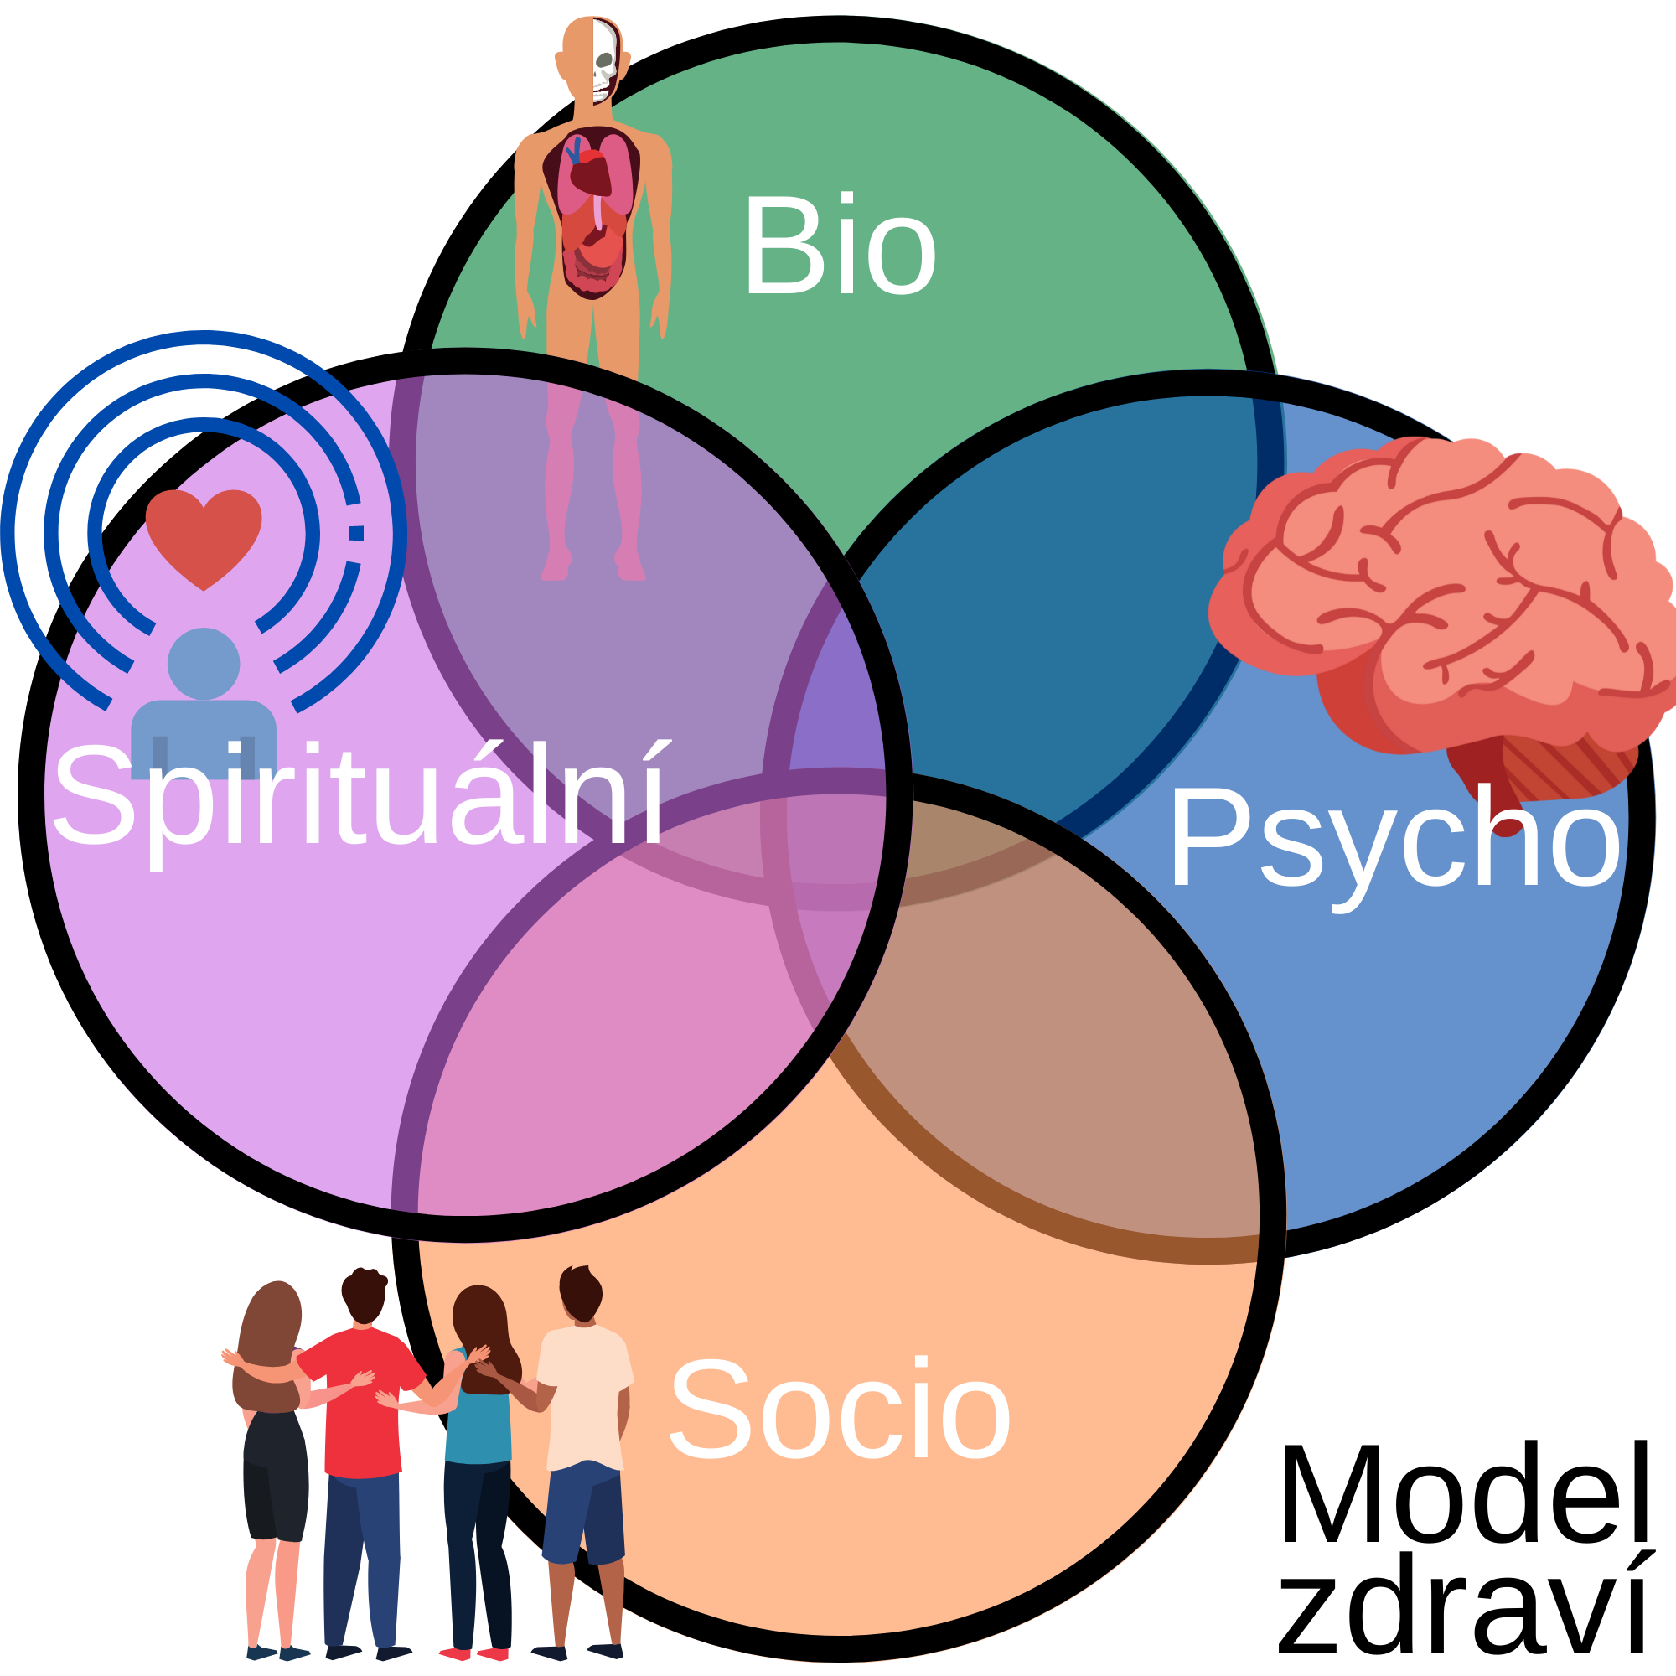
Zdraví
„Health is a state of complete physical, mental and social well-being and not merely the absence of disease or infirmity.“ (WHO, 1946)
„Zdraví je stav úplné tělesné, duševní a sociální pohody a nejen nepřítomnost nemoci nebo vady.“
Bio-psycho-socio-spirituální model v kontextu chápání zdraví vychází z původního bio-psycho-sociálního modelu Dr. G. L. Engela, později byla do modelu zařazena i spirituální rovina. Všechny faktory ovlivňující člověka se vzájemně prolínají a působí na sebe. Negativně i pozitivně, proto je potřeba nahlížet na sebe a na ostatní, ale i na prostředí, ve kterém žijeme, jako na vzájemně propojený organismus.

Slide 10
Nemoc
„Stav organismu vznikající působením zevních či vnitřních okolností narušujících jeho správné fungování a rovnováhu. Dochází k poruchám funkce a struktury orgánů vedoucím ke vzniku příznaků nemoci a k dalším důsledkům. Nemoc je souhrn reakcí organismu na poruchu rovnováhy mezi ním a prostředím.“

Slide 11
Malnutrice
„Malnutrice je označení pro takový dlouhodobý stav výživy pacienta, který nepokrývá všechny jeho potřeby (příjem potravy je nedostatečný, přílišný nebo nevyvážený). Deficit se může týkat jen některých složek potravy, potom hovoříme např. o nedostatku vitamínů (hypovitaminóza) nebo aminokyselin (kwashiorkor). Deficit však může postihovat všechny důležité složky potravy, potom hovoříme o podvýživě, jejím nejtěžším stupněm je těžký rozvrat metabolizmu (marazmus).“

Slide 12
Pojmy z výživy pro pokročilé
Homeostáza
Acidobazická rovnováha
Metabolismus živin
Anabolismus/katabolismus
Glykolýza/Glykogenolýza/Lipolýza/Proteolýza
Glukoneogeneze/Glykogeneze/Lipogeneze/Proteosyntéza
Glykemie/Aminoacidemie (AK pool)/TAGemie/Cholesterolemie
Aerobní/Anaerobní energetický metabolismus
Pyruvát/Kyselina mléčná/Laktát
Oxidační stres/Volný radikál/Antioxidant
Inzulin/Glukagon
Fyziologie výživy

Slide 13
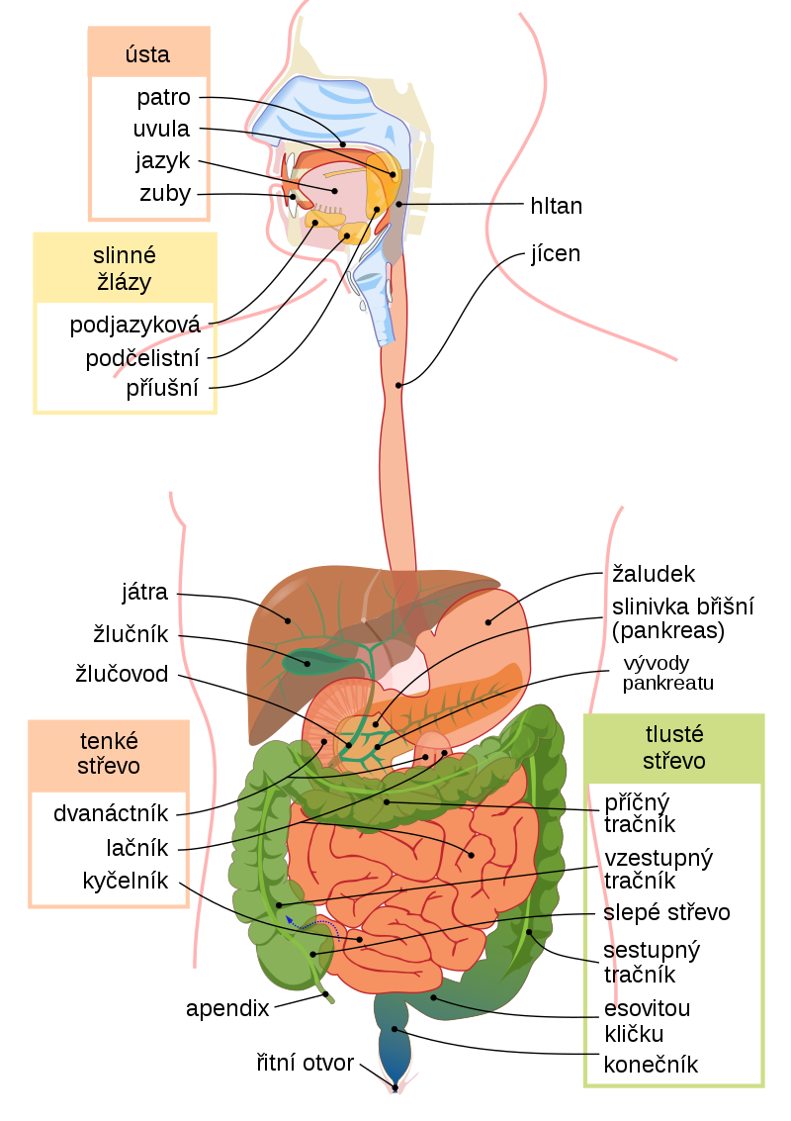
Fyziologie výživy

Slide 14
Textová a číselná doporučení pro výživu
Například:
Zdravá 13 Společnosti pro výživu
Pyramida Fóra zdravé výživy
Vyhledávač doporučených denních dávek Evropského úřadu pro bezpečnost potravin (EFSA DRV finder)
A jiné…

Slide 15
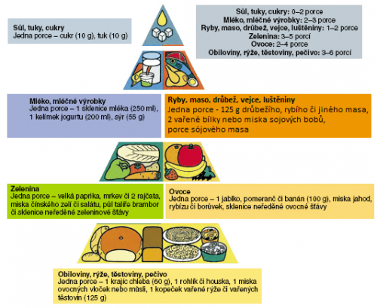
Grafické formy nutričních doporučení
Výživová pyramida Ministerstva zdravotnictví z roku 2005

Slide 16
Grafické formy nutričních doporučení
Výživová pyramida Fóra zdravé výživy z roku 2013

Slide 17
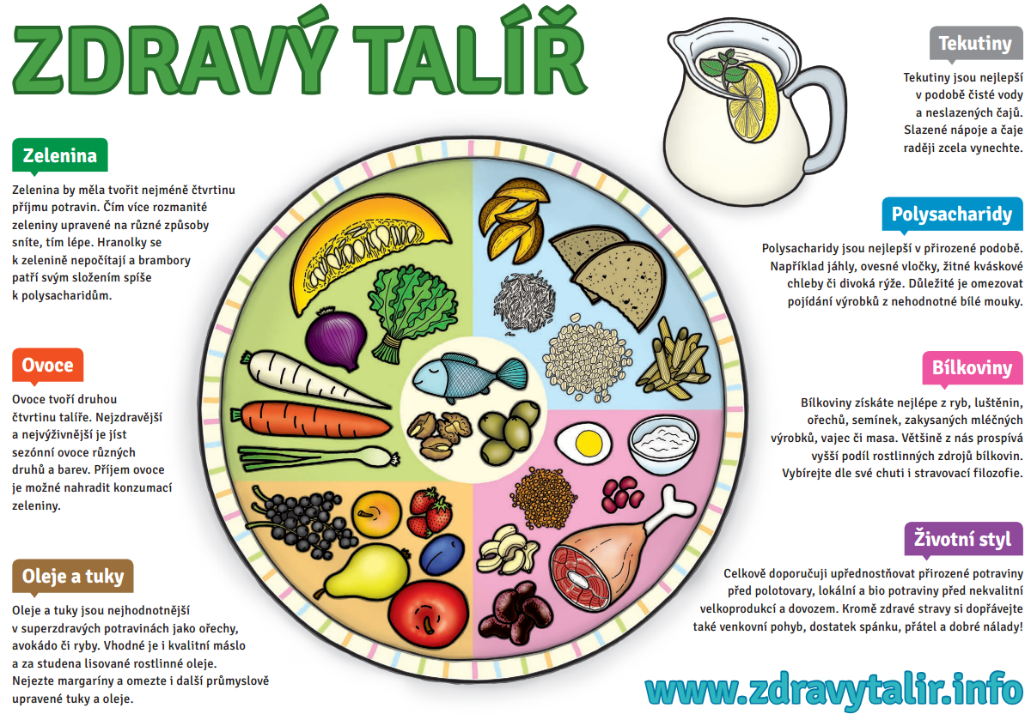
Grafické formy nutričních doporučení
Zdravý talíř – česká varianta amerického MyPlate z r. 2011

